Slide 1
স্বাগতম

Slide 2
পরচিতি
মোঃ বাবুল আকতার
অধ্যক্ষ
পুলিশ লাইনস স্কুল এন্ড কলেজ, পাবনা
শ্রেণিঃ অষ্টম
বিষয়ঃ গণিত
পাঠঃ জ্যামিতি

Slide 3
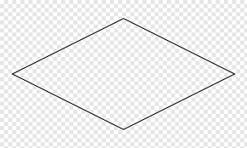
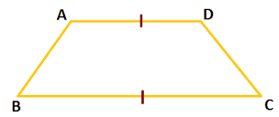
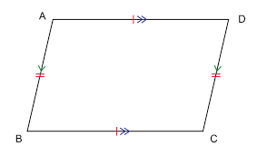
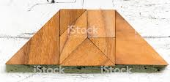
উপরের চিত্রগুলো লক্ষ্য কর । চিত্রগুলোর আকার দেখতে কেমন ?

Slide 4
পাঠ শিরোনাম
চতুর্ভুজ

Slide 5
শিখনফল
১। ত্রিভুজ সূত্রের সাহায্যে চতুর্ভুজ ক্ষেত্রের ক্ষেত্রফল
পরিমাপ করতে পারবে ।
২। আয়তাকার ঘনবস্তুর ব্যাখ্যা দিতে পারবে।
৩। আয়তাকার ঘনবস্তু ও ঘনকের পৃষ্ঠতলের ক্ষেত্রফল
পরিমাপ করতে পারবে।

Slide 6
চতুর্ভুজক্ষেত্রের ক্ষেত্রফল নির্ণয় ।
অতিভূজ
উচ্চতা
১। ত্রিভুজ ক্ষেত্রের ক্ষেত্রফল = ½ × ভূমি × উচ্চতা
ভূমি
২। সামান্তরিক ক্ষেত্রের ক্ষেত্রফল নির্ণয়ঃ
মনে করি, ABCD একটি সামান্তরিক। AC তার একটি কর্ণ । AC কর্ণ সামান্তরিকটিকে সমদ্বিখণ্ডিত করে । অর্থাৎ ∆ ABC ও ∆ ADC দুইটি সমান ত্রিভুজ তৈরি হয়।
সামান্তরিক এর ক্ষেত্রফল = ত্রিভুজ ∆ABC এর ক্ষেত্রফল +∆ ADC এর ক্ষেত্রফল = 2 ∆ ABC ত্রিভুজ এর ক্ষেত্রফল
= 2 × ½ ×ভূমি × উচ্চতা
= ভূমি ×উচ্চতা
A
D
B
C
E

Slide 7
ট্রাপিজিয়ামক্ষেত্রের ক্ষেত্রফলঃ
ABCD একটি ট্রাপিজিয়া, যখানে AB ∥ CD, AB= a, CD= b এবং AB ও CD এর লম্ব দূরত্ব= h
C বিন্দু দিয়ে DA ∥ CE আঁকি।
AECD একটি সামান্তরিক। চিত্র থেকে
ABCD ট্রাপিজিয়ামক্ষেত্রের ক্ষেত্রফল = AECD সামান্তরিকক্ষেত্রের ক্ষেত্রফল + CEB ত্রিভুজক্ষেত্রের ক্ষেত্রফল = b × h + ½ ( a- b ) × h
= ½ ( a+ b) × h
ট্রাপিজিয়াম ক্ষেত্রের ক্ষেত্রফল = সমান্তরাল বাহুদ্বয়ের সমষ্টির গড় × উচ্চতা
D
C
h
h
B
A
a
E
রম্বসক্ষেত্রের ক্ষেত্রফলঃ
মনে করি, ABCD রম্বসের AC ও BD কর্ণদ্বয় পরস্পরকে O বিন্দুতে ছেদ করে। কর্ণদ্বয়ের দৈর্ঘ্যকে যথাক্রমে a ও b দ্বারা নির্দেশ করি।
রম্বসক্ষেত্রের ক্ষেত্রফল = DAC ত্রিভুজক্ষেত্রের ক্ষেত্রফল + BAC ত্রিভুজক্ষেত্রের ক্ষেত্রফল
=½ × a× ½ b +½ a×½ b
= ½ a×b
রম্বসক্ষেত্রের ক্ষেত্রফল=কর্ণদ্বয়ের গুণফলের অর্ধেক
D
A
O
B
C

Slide 8
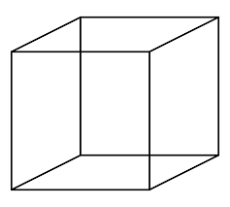
ঘনবস্তুঃ যার দৈর্ঘ্য, প্রস্থ ও উচ্চতা আছে তাকে ঘনবস্তু বলা হয়। যেমন- বই, বাক্স, ইট , ফুটবল ইত্যাদী।
চিত্র-১ এর বস্তুটি আয়তাকার ঘনবস্তু । এর মোট ছয়টি আয়তাকার পৃষ্ঠ বা তল আছে, যাদের প্রত্যেকটি একটি আয়তক্ষেত্র। পরস্পর বিপরীত পাসের পৃষ্ঠদ্বয় সমান ও সমান্তরাল। কাজেই পরস্পর বিপরীত পাসের দুইটি পৃষ্ঠের ক্ষেত্রফল সমান।
চিত্র-১
চিত্র-২ এর বস্তুটি বর্গাকার ঘনবস্তু। এর মোট ছয়টি পরস্পর সমান বর্গাকার পৃষ্ঠ বা তল আছে, যাদের প্রত্যেকটি একটি বর্গক্ষেত্র। আবার পরস্পর বিপরীত পৃষ্ঠদ্বয় সমান্তরাল। বর্গাকার ঘনবস্তুকে ঘনক বলা হয়। পরস্পর দুইটি করে পৃষ্ঠের ছেদ-রেখাংশকে ঘনকের ধার বা বাহু বলা হয়। ঘনকের সকল ধার বা বাহু পরস্পর সমান। কাজেই ঘনকের সকল পৃষ্ঠের ক্ষেত্রফল পরস্পর সমান।
চিত্র-২

Slide 9
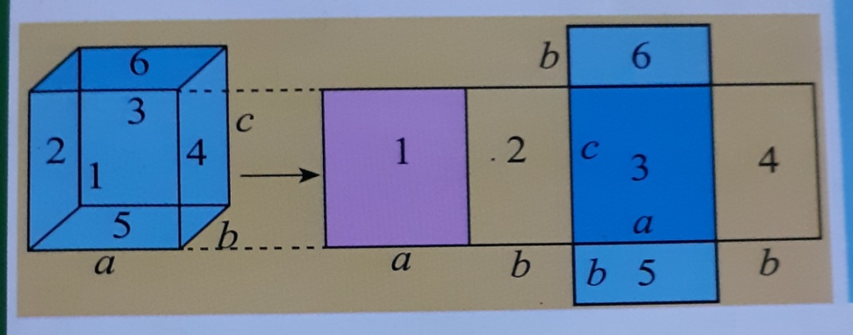
ঘনবস্তুর পৃষ্ঠের ক্ষেত্রফল নির্ণয়ঃ
আয়তাকার ঘনবস্তুঃ একটি আয়তাকার ঘনবস্তুর দৈর্ঘ্য a , প্রস্থ b ও উচ্চতা c একক হলে, চিত্রানুসারে, ঘনবস্তুটির সমগ্র পৃষ্ঠের ক্ষেত্রফল = {( ab + ab ) + ( bc + bc ) + ( ca + ca )}
= 2 ( ab + bc + ca ) বর্গএকক
ঘনকঃ
একটি ঘনকের ধার a একক হলে, এর ছয়টি পৃষ্ঠের প্রতিটির ক্ষেত্রফল = a×a বর্গএকক
= a² বর্গএকক
অতএব, ঘনকটির সমগ্র পৃষ্ঠের ক্ষেত্রফল = 6a² বর্গএকক।

Slide 10
জোড়ায় কাজ
একটি আয়তাকার ঘনবস্তুর দৈর্ঘ্য 7.5 সেমি. , প্রস্থ 6 সেমি. ও উচ্চতা 4 সেমি.। ঘনবস্তুর সমগ্র পৃষ্ঠের ক্ষেত্রফল নির্ণয় কর।

Slide 11
সমাধানঃ
আমরা জানি, কোন আয়তাকার ঘনবস্তুর দৈর্ঘ্য a একক, প্রস্থ b একক ও উচ্চতা c একক হলে, বস্তুটির সমগ্র পৃষ্ঠের ক্ষেত্রফল = 2 ( ab + bc + ca ) বর্গএকক ।
এখানে, a = 7.5 সেমি. , b = 6 সেমি. ও c = 4 সেমি ।
প্রদত্ত আয়তাকার ঘনবস্তুটির সমগ্র পৃষ্ঠের ক্ষেত্রফল
= 2( 7.5× 6 + 6×4 + 4×7.5 ) বর্গসেমি ,
= 2( 45 + 24 + 30 ) বর্গসেমি ,
= 2×99 বর্গসেমি ,
= 198 বর্গসেমি ।

Slide 12
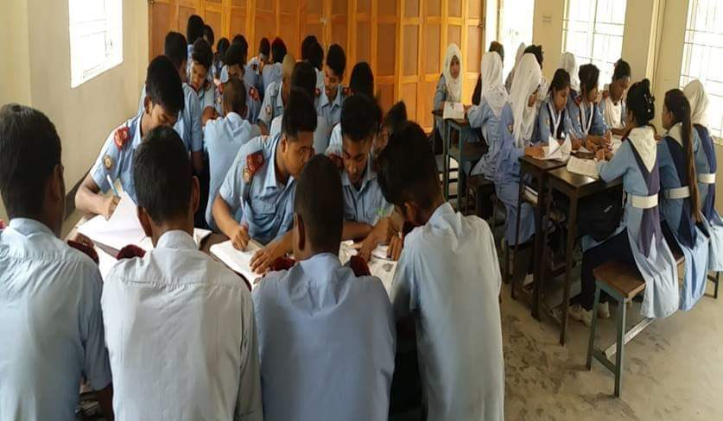
দলীয় কাজ
একটি ঘনকাকৃতি বাক্সের ধার 6.5 সেমি. হলে, বাক্সটি সমগ্র পৃষ্ঠের ক্ষেত্রফল নির্ণয় কর।

Slide 13
সমাধানঃ
একটি ঘনকের ধার a একক হলে, এর সমগ্র পৃষ্ঠের ক্ষেত্রফল = 6a² বর্গ একক
এখানে, a = 6.5 সেমি.
প্রদত্ত ঘনক বস্তুটির সমগ্র পৃষ্ঠের ক্ষেত্রফল = 6 ×( 6.5)² বর্গ সেমি.
= 6 × 43.56 বর্গ সেমি.
= 261.36 বর্গ সেমি .

Slide 14
মূল্যায়ন
১। সামান্তরিকের জন্য নিচের কোনটি সঠিক ?
(ক) বিপরীত বাহুগুলো অসমান্তরাল (খ) একটি কোণ সমকোণ হলে, তা আয়ত
(গ) বিপরীত বাহুদ্বয় অসমান (ঘ) কর্ণদ্বয় পরস্পর সমান
উত্তরঃ (খ) একটি কোণ সমকোণ হলে, তা আয়ত
২। নিচের কোনটি রম্বসের বৈশিষ্ঠ্য ?
(ক) কর্ণদ্বয় পরস্পর সমান । (খ) প্রত্যেক কোণই সমকোণ
(গ) বিপরীত কোণদ্বয় অসমান। (ঘ) প্রত্যেকটি বাহুই সমান
উত্তরঃ (ঘ) প্রত্যেকটি বাহুই সমান

Slide 15
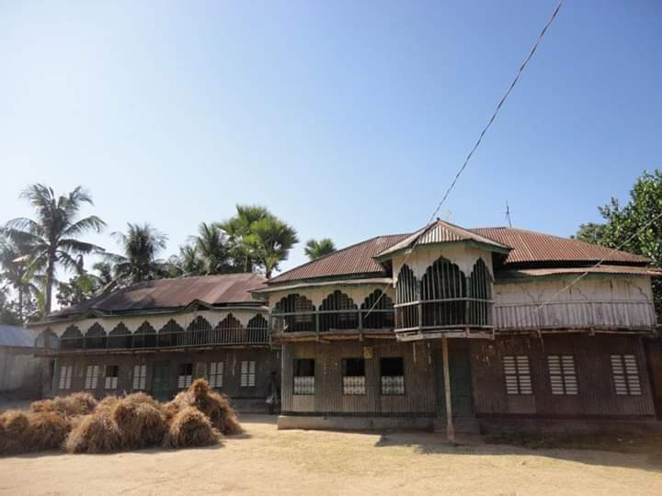
বাড়ির কাজ
বিকল্প পদ্ধতিতে ট্রাপিজিয়ামক্ষেত্রের ক্ষেত্রফল নির্ণয় কর।

Slide 16
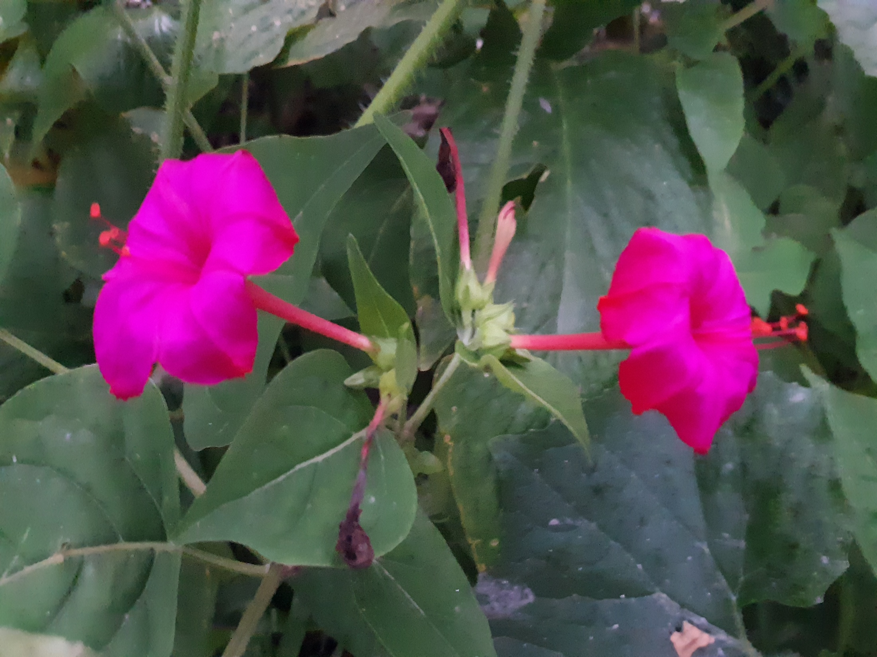
ধন্যবাদ

